Slide 1
Micro-frontends: klein in formaat, groot in impact
Rogier Wijnands devConf 2024 🎉

Slide 2
Introductie
Rogier Wijnands, software developer bij APG 🤓
Wtf zijn micro-frontends? 🤔
Thanks Google + ChatGPT 💑
Luister en huiver 👂

Slide 3
AGENDA
Wat zijn MFE’s? 🤔
Waarom (niet)? ☯
Case studies 🧳
Implementatie 👨‍💻

Slide 4
Wat zijn MFE’s? 🤔
MFE = micro-frontend

Slide 5
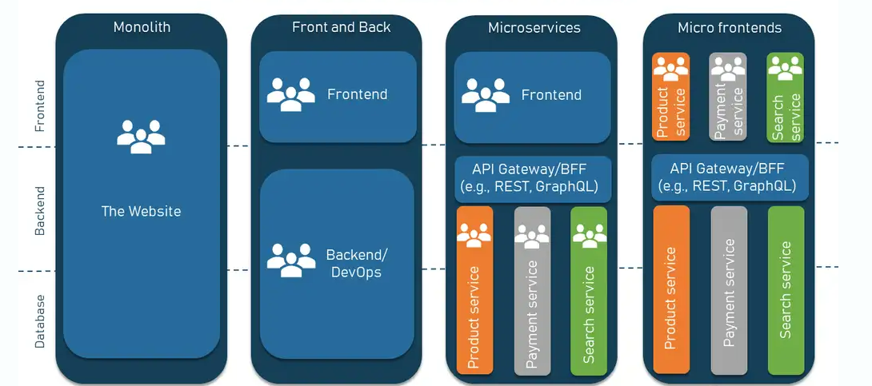

Slide 6
- Frontend opgedeeld in kleine, onafhankelijke en herbruikbare componenten. - Deze componenten, oftewel microfrontends, kunnen afzonderlijk worden ontwikkeld, getest, gedeployed en onderhouden. - Elke microfrontend is verantwoordelijk voor een specifiek deel van de gebruikersinterface of functionaliteit van de applicatie.

Slide 7
Waarom (niet)?☯
De waarde van micro-frontends

Slide 8
Waarom? Modulariteit: microfrontends laten teams toe om onafhankelijk aan specifieke delen van de applicatie te werken. Technologische diversiteit: verschillende delen van de applicatie kunnen verschillende technologieën gebruiken. Schaalbaarheid: teams kunnen afzonderlijke delen van de applicatie onafhankelijk schalen. Herbruikbaarheid: componenten kunnen gemakkelijk worden gedeeld tussen verschillende delen van de applicatie. Onafhankelijke implementatie en deployment: microfrontends kunnen afzonderlijk worden geïmplementeerd en gedeployed.

Slide 9
Waarom niet? Complexiteit: het beheren van meerdere front-end modules kan complex zijn, wat extra overhead met zich meebrengt bij ontwikkeling, testen en implementatie. Communicatie-overhead: coördinatie tussen microfrontends vereist meer inspanning, wat kan leiden tot problemen bij het synchroniseren van state en gegevensuitwisseling. Prestatie-impact: de architectuur kan leiden tot vertragingen in laadtijden en responsiviteit, vooral bij veel kleine modules met afhankelijkheden van netwerkverzoeken. Consistente gebruikerservaring: het kan uitdagend zijn om consistentie in design en gebruikerservaring te handhaven over verschillende microfrontends, vooral als verschillende teams eraan werken.

Slide 10
Case studies 🧳
Micro-frontends in de praktijk

Slide 11
Spotify

Slide 12
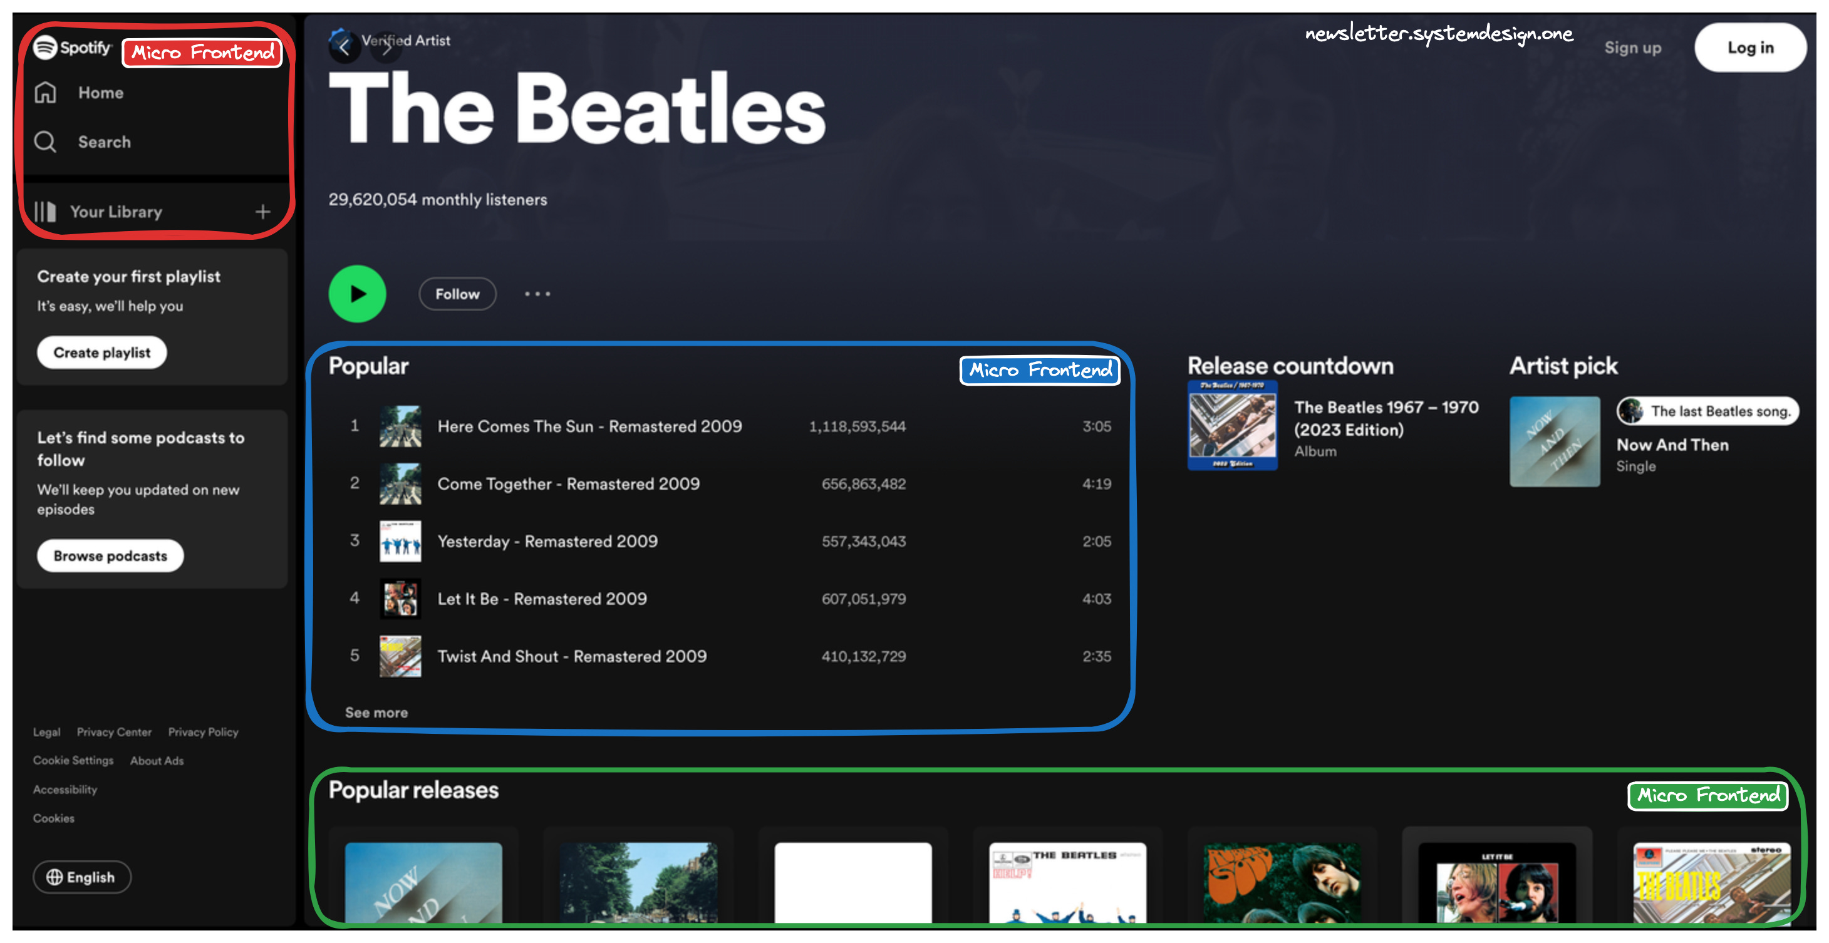
iframe integratie

Slide 13
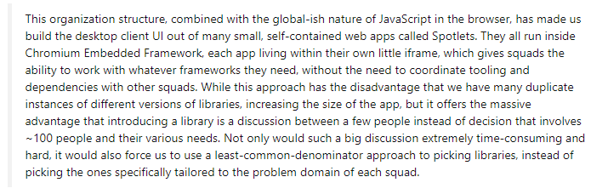
Spotify dev comment:

Slide 14
Zalando

Slide 15
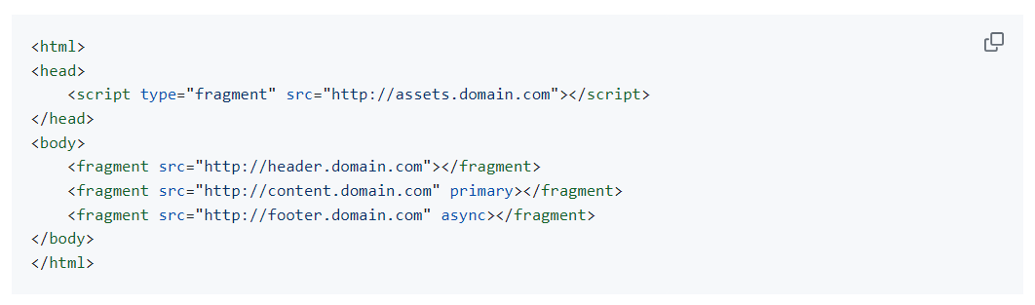
server-side composition
https://github.com/zalando/tailor

Slide 16
Implementatie 👨‍💻
Code demo (voor de nerds)

Slide 17
Implementatie methodes
Iframe integration
(Server-side) composition
Build-time integration (NPM packages)
Webpack Module Federation

Slide 18
Vragen?
Rogier Wijnands 📧 rgrwijnands509@gmail.com 👦🏻 https://nl.linkedin.com/in/rogier-wijnands-6668a7144 👨🏻‍💻 https://github.com/RogierWijnands

